Slide 1
Mestrado em Avaliação de Políticas Públicas - Mapp
Métodos de Pesquisa VAP7433
Aula 1
Pesquisa Qualitativa
e Antropologia
05/03/2024
Thiago Novaes

Slide 2
Sumário
O Método Etnográfico
A Descrição Densa
A Etnografia Engajada
Antropologia e Etnografia
A Auto-etnografia
Etnografia em Ambiente Digital
Observação Participante e Avaliação de Políticas Públicas

Slide 3
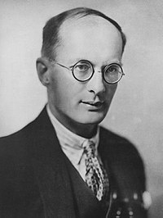
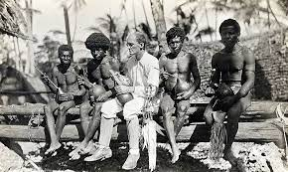
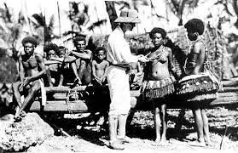
Bronislaw Malinoswki
Observação Participante
Funcionalismo – quadro comparativo ao longo do tempo
Aprende a língua nativa
Método Etnográfico
Julho de 1915 – Maio de 1916
Outubro de 1917 – 1921
(1884 – 1942)
1922. Argonautas do Pacífico Ocidental. Um relato do empreendimento e da aventura dos nativos nos arquipélagos da Nova Guiné, Melanésia.

Slide 4
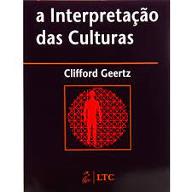
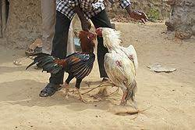
Cultura como Texto: Teia de Significados
Clifford Geertz
“A cultura humana é um conjunto de textos (...) na qual o antropólogo deve saber ler por sobre os ombros daqueles a quem esta cultura pertence” (1973: 452).
Observação Participante
Descrição Densa
[1973]. The Interpretation of Cultures: Selected Essays. New York: Basic.

Slide 5
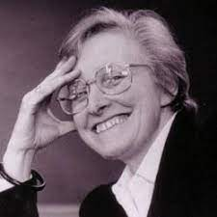
Marilyn Strathern
Imprevisibilidade
Conhecimento Relacional
Responsabilidade Moral
Escrevendo Sociedade e Pessoas
Perspectivismo
[2014]. O Efeito Etnográfico e Outros Ensaios.

Slide 6
Chega de etnografia! A educação da atenção como propósito da antropologia
Tim Ingold
“Então o que é a etnografia sensu stricto? Seria um método? Enquanto ofício que envolve escrever sobre as pessoas, a etnografia sem dúvida tem seus métodos, como sugerido por Mill. Mas que ela seja um método, aplicado com vistas a uma finalidade maior, é algo altamente questionável”.
encontro etnográfico
Intersubjetividade
o trabalho de campo etnográfico
o método etnográfico
o conhecimento etnográfico

Slide 7
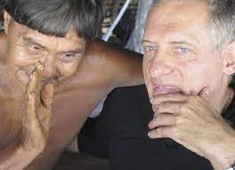
David Kopenawa &
Bruce Albert
O recado da mata
Acontecimento científico
Biografia de um sobrevivente
Pacto Etnográfico
“O que o antropólogo pensa que o nativo pensa”
Eduardo Viveiros de Castro
2010 / 2015. A Queda do Céu – Palavras de um Xamã Yanomami.

Slide 8
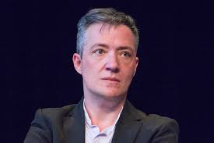
Paul Preciado
Auto-etnografia
Experimento epistemológico
“Etnografia é uma experiência humana da experiência social”.
Márcio Goldman
[2008]. Testo Yonki. Madrid: Espasa Calpe

Slide 9
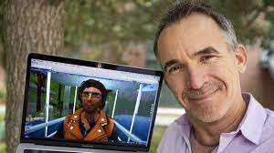
Tom Boelstorff
Etnografia e ambiente virtual
Experimento epistemológico
Observação Participante (Avatar)
[2008] Coming of Age in Second Life: An Anthropologist Explores the Virtually Human

Slide 10
Avaliação de 4a geração
→ Método construtivista responsivo organizado a
partir das reivindicações, preocupações, questões
dos beneficiários e vítimas.
→ Apresentação, compartilhamento, pontos de
conflito, coleta de dados quali/quanti, negociação,
consenso.
→ Círculo Hermenêutico Dialético
→ Guba & Linconl, (1989) 2011, p. 47-55
Problema: relações de poder

Slide 11
Bibliografia de Referência
Boelstorff, Tom [2008] Coming of Age in Second Life: An Anthropologist Explores the Virtually Human. Princeton: Princeton University Press.
Geertz, Clifford [1973]. The Interpretation of Cultures: Selected Essays. New York: Basic.
Ingold, Tim [2014]. That's enough about ethnography!. Hau : Journal of Ethnographic Theory. 4 (1): 383-395.
Kopenawa, David; Albert, Bruce [2010 / 2015]. A Queda do Céu – Palavras de um Xamã Yanomami. São Paulo: Companhia das Letras.
Malinowski, Bronislaw [1922 / 1978]. Argonautas do Pacífico Ocidental. Um relato do empreendimento e da aventura dos nativos nos arquipélagos da Nova Guiné, Melanésia. São Paulo: Ebril cultural.
Peirano, Marisa [2014]. Etnografia não é método. Horizontes antropológicos, s, Porto Alegre, jul./dez. 20 (42): 377-391.
Preciado, Paul [2008]. Texto Yonki. Madrid: Espasa Calpe.
Strathern, Marilyn [2014]. O Efeito Etnográfico e Outros Ensaios. São Paulo: Cosac Naify.

